Slide 1
БЛОК №5 Интерактивный контент – стандарт, сертификация, политики
Органическое производство – это не технология производства, а философия производства, мировоззрения и стиль жизни
Команда “Organic Booster“, +38067-17-17-577, info@organicukraine.org.ua

Slide 2
КАЖДЫЙ ИМЕЕТ ВЫБОР
Органическое производство – это добровольно
• Органическое производство – это осознанный выбор
• Органическое производство – это не технология производства, а философия производства, мировоззрения и стиль жизни
Команда “Organic Booster“, +38067-17-17-577, info@organicukraine.org.ua

Slide 3
ИСТОРИЯ:
Пионеры органического производства
Рудольф Штайнер, Германия, Биодинамика, 1924
Альберт Говард, Великобритания, 1940
Жером Родале, США, Organic farming, 1940
Еве Бальфур, Великобритания, Soil Association, 1946
Андре Вуазин, Франція, Grass for cattle, 1950-тые
Фукуока, Японія, Natural Farming, 1970-тые
Команда “Organic Booster“, +38067-17-17-577, info@organicukraine.org.ua

Slide 4
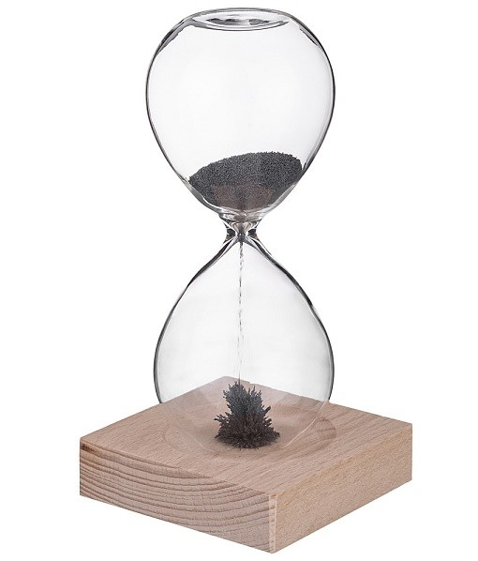
ИСТОРИЯ
После Второй мировой войны началась интенсификация сельского хозяйствах производства и соответственно:
Использование азотных удобрений
Гибридные семена
Механизация
Пестициды
Фермеры сами создали альтернативу – органическое, биологическое сельское хозяйство.
Команда “Organic Booster“, +38067-17-17-577, info@organicukraine.org.ua

Slide 5
РАЗВИТИЕ
Стандарт Soil Association в 1967
Первая частная сертификация в 1973
Первый Стандарт ЄС (Директива 2092/91 для растениеводства)
Первые правила по животноводству 1999
Новая Директива 834/2007
Вступила в силу с 1 января 2009 года
Новая директива ЕС вступит в силу в 2021
Команда “Organic Booster“, +38067-17-17-577, info@organicukraine.org.ua

Slide 6
Что такое ОРГАНИК?
Команда “Organic Booster“, +38067-17-17-577, info@organicukraine.org.ua

Slide 7
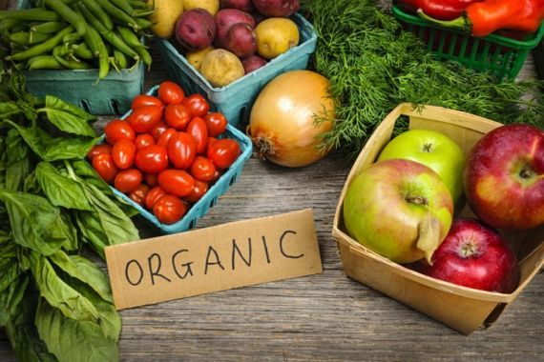
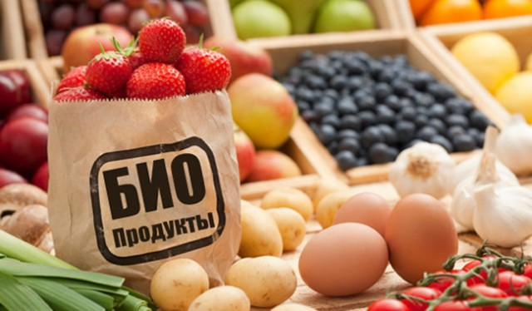
Чистые потому что:
Есть подтверждение документом
БЕЗ ГМО
БЕЗ СИНТЕТИЧЕСКИХ УДОБРЕНИЙ
ТОЛЬКО НАТУРАЛЬНОЕ УДОБРЕНИЕ
БЕЗ ХИМИЧЕСКИХ СЗР
БЕЗ ХИМИЧЕСКИХ ПРОТРАВИТЕЛЕЙ
ТОЛЬКО НАТУРАЛЬНЫЕ МЕТОДЫ
ТОЛЬКО НАТУРАЛЬНЫЕ СРЕДСТВА
Команда “Organic Booster“, +38067-17-17-577, info@organicukraine.org.ua

Slide 8
ВИДЫ ОРГАНИЧЕСКОГО ПРОИЗВОДСТВА
Растениеводство (зерновые, овощи, фрукты, лекарственные травы…)
Заготовка дикорастущих продуктов (грибы, ягоды, орехи, травы…)
Животноводство (КРС, свиньи, козы, овцы, птица…)
Пчеловодство
Аквакультура
Виноделие
Производство пищевых продуктов (переработка)
Торговля
Команда “Organic Booster“, +38067-17-17-577, info@organicukraine.org.ua

Slide 9
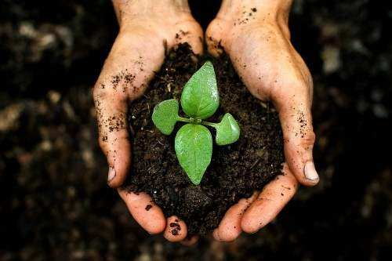
Органические производители соответствуют правилам:
ПОДДЕРЖКА ПЛОДОРОДИЯ ПОЧВЫ И СЕВООБОРОТА
УЧИТЫВАЮТСЯ РИСКИ ПЕРЕНОСА
ОРГАНИЗОВАННАЯ ДОКУМЕНТАЦИЯ
ПРОСЛЕЖИВАЕМОСТЬ
ПРОДУКЦИИ
5. ПОСТОЯННЫЙ КОНТРОЛЬ
Команда “Organic Booster“, +38067-17-17-577, info@organicukraine.org.ua

Slide 10
В чем разница?
Команда “Organic Booster“, +38067-17-17-577, info@organicukraine.org.ua

Slide 11
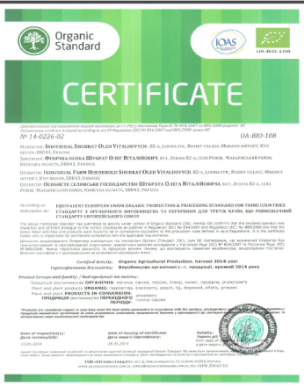
Сертификация, зачем она нужна
СЕРТИФИКАЦИЯ СОЗДАЕТ И УСИЛЯЕТ ДОВЕРИЕ МЕЖДУ СТОРОНАМИ
Потребитель
Производитель
Команда “Organic Booster“, +38067-17-17-577, info@organicukraine.org.ua

Slide 12
Значение сертификации для ПРОИЗВОДИТЕЛЯ
Определяет производителей органической продукции как органических в сравнении с другими производителями, что представлены на рынке
Открывает для производителей доступ на особенный сектор рынка с специальной премиальной ценой
Способствует введению специальных схем поддержки для органического сельскохозяйственного производства
Мотивирует до постоянного улучшения условий производства и самого продукта
Команда “Organic Booster“, +38067-17-17-577, info@organicukraine.org.ua

Slide 13
Выбираем стандарт
Команда “Organic Booster“, +38067-17-17-577, info@organicukraine.org.ua

Slide 14
КАК ВЫБРАТЬ ОРГАН СЕРТИФИКАЦИИ
- обязательно аккредитованным под конкретный стандарт
- признаны собственником стандарта для роботы на территории конкретной страны
Команда “Organic Booster“, +38067-17-17-577, info@organicukraine.org.ua

Slide 15
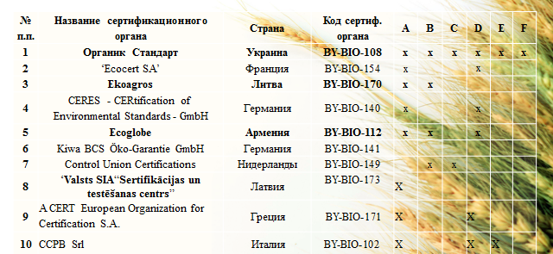
Органы сертификации
Команда “Organic Booster“, +38067-17-17-577, info@organicukraine.org.ua

Slide 16
Процедура
Команда “Organic Booster“, +38067-17-17-577, info@organicukraine.org.ua

Slide 17
Составляющие успешного прохождения сертификации
1.Понимание Оператором та ответственным персоналом требований стандартов органического производства по которым сертифицируется предприятие
2. Внедренная система производства, что соответствует требованиям стандартов
3. Выполнение требований
сертификационного органа
и всех его условия и замечания
Команда “Organic Booster“, +38067-17-17-577, info@organicukraine.org.ua

Slide 18
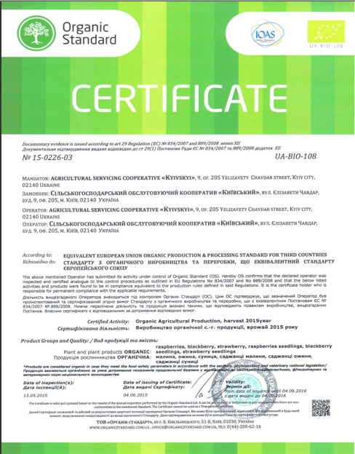
Как выглядит сертификат?
Команда “Organic Booster“, +38067-17-17-577, info@organicukraine.org.ua

Slide 19
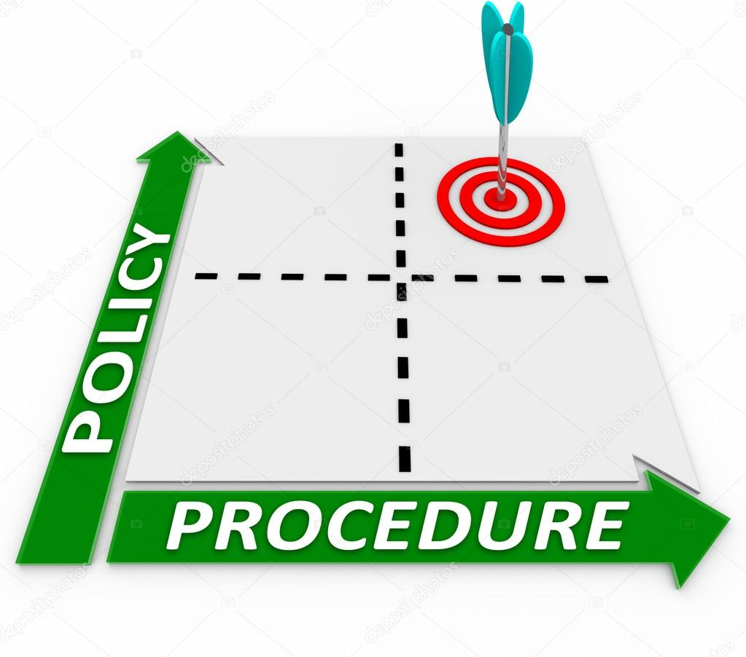
Политики:
это система принципов для принятия решений и достижения оптимальных результатов. Политика направляет действие на достижение генеральных целей при выполнении конкретных задач. Путём распределения направлений, которым нужно следовать, она объясняет основные механизмы, каким образом должны быть достигнуты цели. Политика оставляет свободу манёвра в последовательных действиях.
Например политики для растениеводства:
- поддержки и контроля плодородия почв;
- контроль вредителей, болезней и сорняков;
обеспечение семенами и посадочным материалом;
критических этапов производства;
работы из жалобами;
Команда “Organic Booster“, +38067-17-17-577, info@organicukraine.org.ua

Slide 20
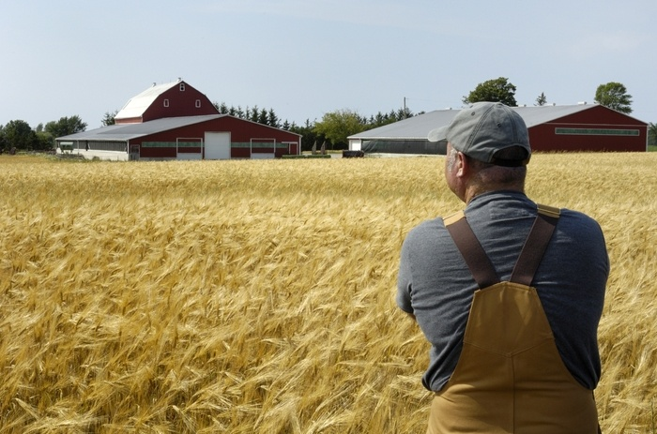
Для кого политики?
Для директора
Для персонала
Команда “Organic Booster“, +38067-17-17-577, info@organicukraine.org.ua

Slide 21
Маркировка органической продукции
Логотип ЕС
Код сертификационного органа
Место производста сырья
Качество продукции
Логотип сертификационного органа
Команда “Organic Booster“, +38067-17-17-577, info@organicukraine.org.ua

Slide 22
Органическое производство, как и любую новую идею:
Сначала высмеивают, затем с ней борются, и в конце концов принимают как есть
Команда “Organic Booster“, +38067-17-17-577, info@organicukraine.org.ua

Slide 23
ПРАКТИЧЕСКОЕ УПРАЖНЕНИЕ №5
Составление пошаговой инструкции сертификации в соответствии органическим стандартам
Команда “Organic Booster“, +38067-17-17-577, info@organicukraine.org.ua

Slide 24
БИЗНЕС-ПЛАН
ИДЕЯ
ЗЕМЛЯ
АГРОТЕХНОЛОГИИ
ПРАКТИКА
НИША
“ ОПЫТ СЛЫШУ”
“ ОПЫТ ВИЖУ ”
ЦА
РЕСУРСЫ
коррекция
коррекция
коррекция
ФИН.МОДЕЛЬ
коррекция
Маркетинг. Сбыт
БИЗНЕС ПРОЦ.
ПЛАН ДЕЙСТВИЙ

Slide 25
ОБЕД
Команда “Organic Booster“, +38067-17-17-577, info@organicukraine.org.ua

